Slide 1
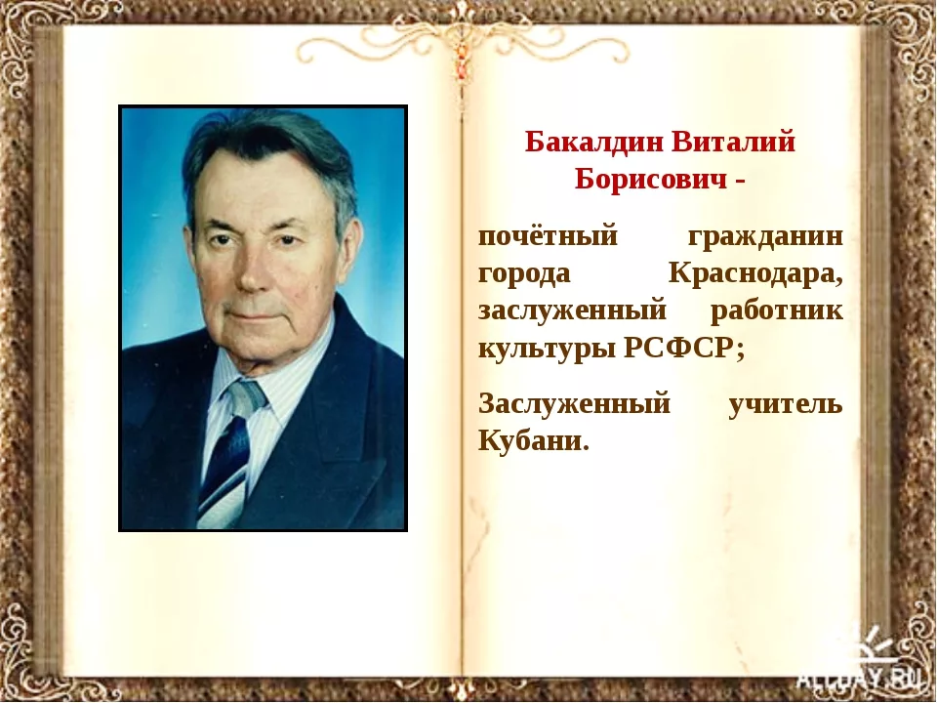
Марафон
«Читаем Кубань»
Гривенская сельская библиотека 2022 год

Slide 2
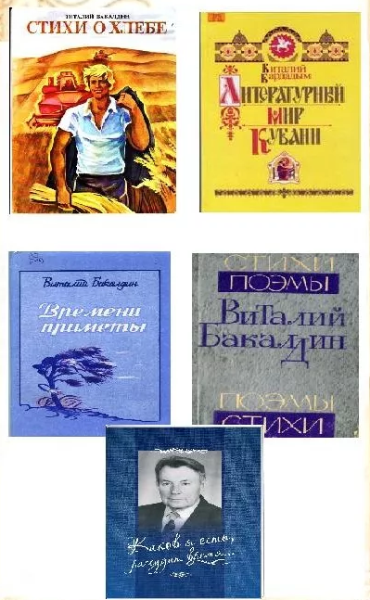


Slide 3


Slide 4


Slide 5
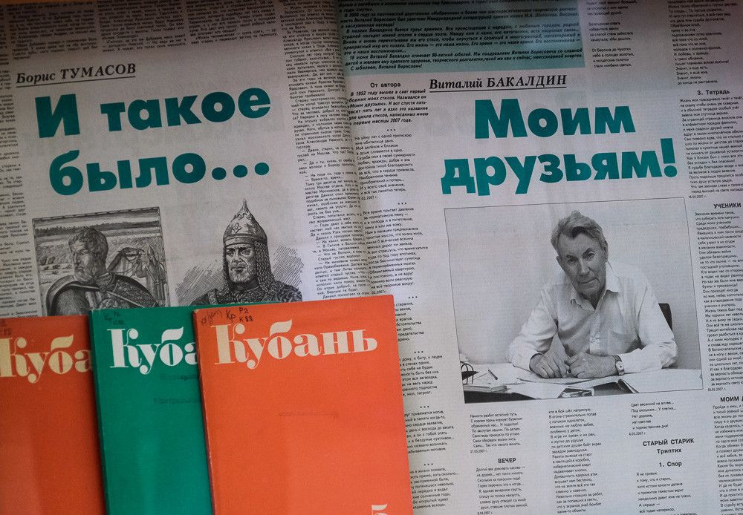

Slide 6


Slide 7


